Slide 1


Chào mừng các em đến với tiết Tiếng Việt - Lớp 2
Bản quyền thuộc về: FB Hương Thảo
Notes:
Bài giảng thiết kế bởi: Hương Thảo - tranthao121006@gmail.com

Slide 2
Khởi động

Slide 3


Nói và nghe

Slide 4


Nghe kể chuyện
Notes:
4

Slide 5

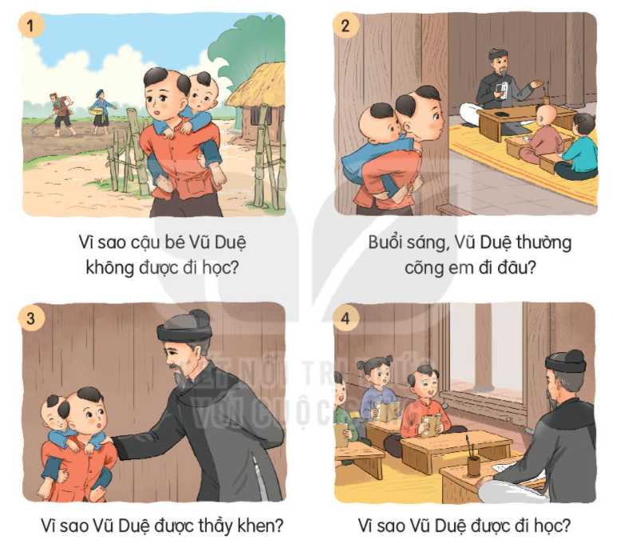

Slide 6
Kể lại chuyện theo tranh
Notes:
6

Slide 7

Cùng bạn
Trả lời câu hỏi kể chuyện theo tranh qua trò chơi “Hộp quà bí ẩn”
Notes:
Bài giảng thiết kế bởi: Hương Thảo - tranthao121006@gmail.com
7

Slide 8



Vì sao cậu bé Vũ Duệ không được đi học?
Vì Vũ Duệ là con nhà nghèo, bố mẹ không có tiền cho đi học, phải ở nhà trông em.
GO HOME
You are given 3 candies

Slide 9


Buổi sáng Vũ Duệ thường cõng em đi đâu?
Vũ Duệ đứng ngoài cửa ngóng vào, nghe thầy giảng bài.
GO HOME
You are given 5 candies

Slide 10


Vì sao Vũ Duệ được thầy khen?
Vì Vũ Duệ có tinh thần chăm học
GO HOME
You are given 7 candies

Slide 11


Vì sao Vũ Duệ được đi học?
Thầy đồ thương hoàn cảnh khó khăn và sự ham học của Vũ Duệ nên cho Vũ Duệ vào học.
GO HOME
You are given 2 candies

Slide 12



Thêi gian 5’
Cïng b¹n kÓ
trong nhãm
Notes:
12

Slide 13

Qua câu chuyện, em học được điều gì?
Notes:
Bài giảng thiết kế bởi: Hương Thảo - tranthao121006@gmail.com
13

Slide 14



CỦNG CỐ BÀI HỌC

